Slide 1
INFORMAÇÕES ORÇAMENTÁRIO/FINANCERAS DA SMED
ANO | DESPESAS COM PESSOAL | INVESTIMENTO | CUSTEIO | RECEITAS DO FUNDEB | VARIAÇÃO DO FUNDEB | PMFI RECEITAS CORRENTES | PMFI RECEITAS DE CAPITAL
2010 | 82.767.535,75 | 3.561.348,15 | 17.802.880,20 | 46.464.717,54 | 12,82% | 395.980.233,77 | 15.046.428,42
2011 | 81.044.823,31 | 5.610.518,28 | 17.573.748,16 | 53.349.221,59 | 14,81% | 436.823.429,23 | 21.326.919,20
2012 | 99.959.212,34 | 7.548.007,73 | 19.843.819,95 | 60.818.227,21 | 14,00% | 468.549.968,26 | 16.691.105,53
2013 | 107.248.436,69 | 8.878.872,25 | 20.947.313,87 | 66.253.147,74 | 8,93% | 533.026.696,05 | 15.252.664,96
2014 (30/se) | 86.393.533,85 | 4.320.445,89 | 15.499.010,69 | 52.700.536,95 |  | 426.694.532,04 | 25.509.287,71
FONTE: CONTABILIDADE DO MUNICÍPIO DE FOZ DO IGUAÇU

Slide 2
FONTE: CONTABILIDADE DO MUNICÍPIO DE FOZ DO IGUAÇU

Slide 3
2010
2011
2012
2013
2014

Slide 4
CÁLCULO DAS METAS ANUAIS PARA RECEITAS LDO (LEI DE DIRETRIZES ORÇAMENTÁRIAS)
- Transferência FUNDEB
Metas Anuais | Valor Nominal (R$ 1,00) | Variação%
2010 | 30.571.575
2011 | 53.349.222 | 74,51
2012 | 60.818.227 | 14,00
2013 | 63.770.000 | 4,85
2014 | 68.512.106 | 7,44
2015 | 71.252.590 | 4,00
2016 | 73.888.936 | 3,70
FONTE: LDO – PORTAL DA TRANSPARÊNCIA MUNICIPAL

Slide 6
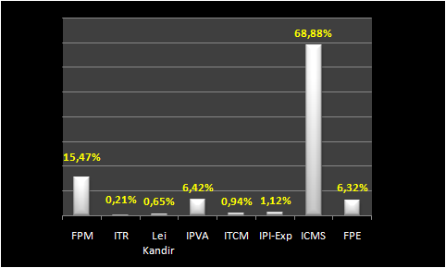
Composição do FUNDEB do Paraná em 2013

Slide 7
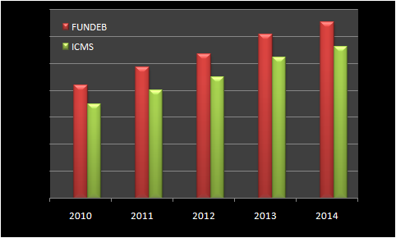
EVOLUÇÃO DO FUNDEB X ICMS - PARANÁ

Slide 10
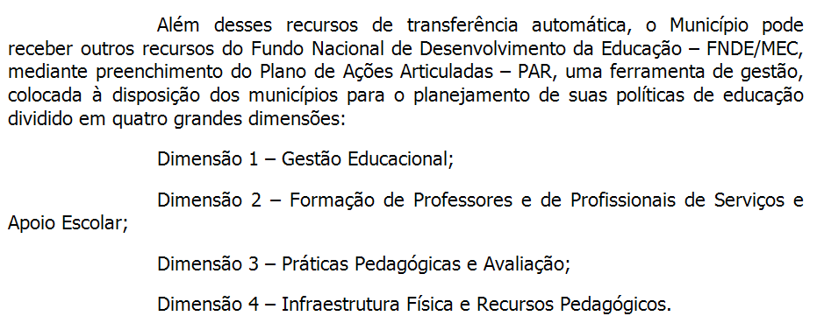
Financiamento e Gestão da Educação

Slide 11
Listas de Obras Par e PAC

Slide 12
Demonstrativo das Receitas e Despesas com Manutenção e Desenvolvimento do Ensino - MDE
2010
2011
2012
2013
Fonte: FNDE

Slide 13
RELATÓRIO DE GESTÃO FISCAL/ DEMONSTRATIVO DA DESPESA COM PESSOAL/ ORÇAMENTOS FISCAL E DA SEGURIDADE SOCIAL
2010
2011
2012
2013
2014
Fonte: Caixa Econômica Federal/SISTN

